Slide 1
TerriSTORY® : Module « Indicateurs »
Juin 2025_version 1
Tutoriel

Slide 2
TerriSTORY® : Présentation
Créé en 2018, à l’initiative de l’observatoire Auvergne-Rhône Alpes Energie Environnement, soutenu par la région Auvergne-Rhône Alpes et l’ADEME.
Outil de visualisation d’indicateurs de suivi de la transition énergétique aux échelles infrarégionales.
Mise à jour annuelle des indicateurs sur les thématiques suivantes :
Consommation énergétique
Dépense énergétique
Emissions de gaz à effet de serre
Stockage de carbone – données 2023
Production d’énergie renouvelable – données 2023
Potentiel ENR
Socio-économie
Mobilité

Slide 3
Module « Indicateurs »
FOCUS
= PLAY (Indique la présence d’une vidéo)

Slide 4
Choix de la maille/territoire
Choix de la maille :
(A effectuer avant le choix de l’indicateur)
Zoom territorial :
(Clic simple sur le territoire
puis sur son nom dans la bulle)
TUTORIEL

Slide 5
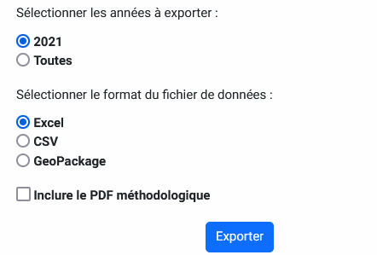
Export des données
Export des données :
Choix du/des territoire/s à effectuer,
Choix du/des année/s :
TUTORIEL

Slide 6
MERCI DE VOTRE ATTENTION
Toutes les publications de l’AREC sont disponibles en ligne
sur www.arec-nouvelleaquitaine.com ou sur demande à info@arec-na.com
60 rue Jean-Jaurès
CS 90452
86011 Poitiers Cedex
05 49 30 31 57
info@arec-na.com
www.arec-nouvelleaquitaine.com
@AREC_NA

